Slide 1
Nasze szkolne przepisy

Slide 2
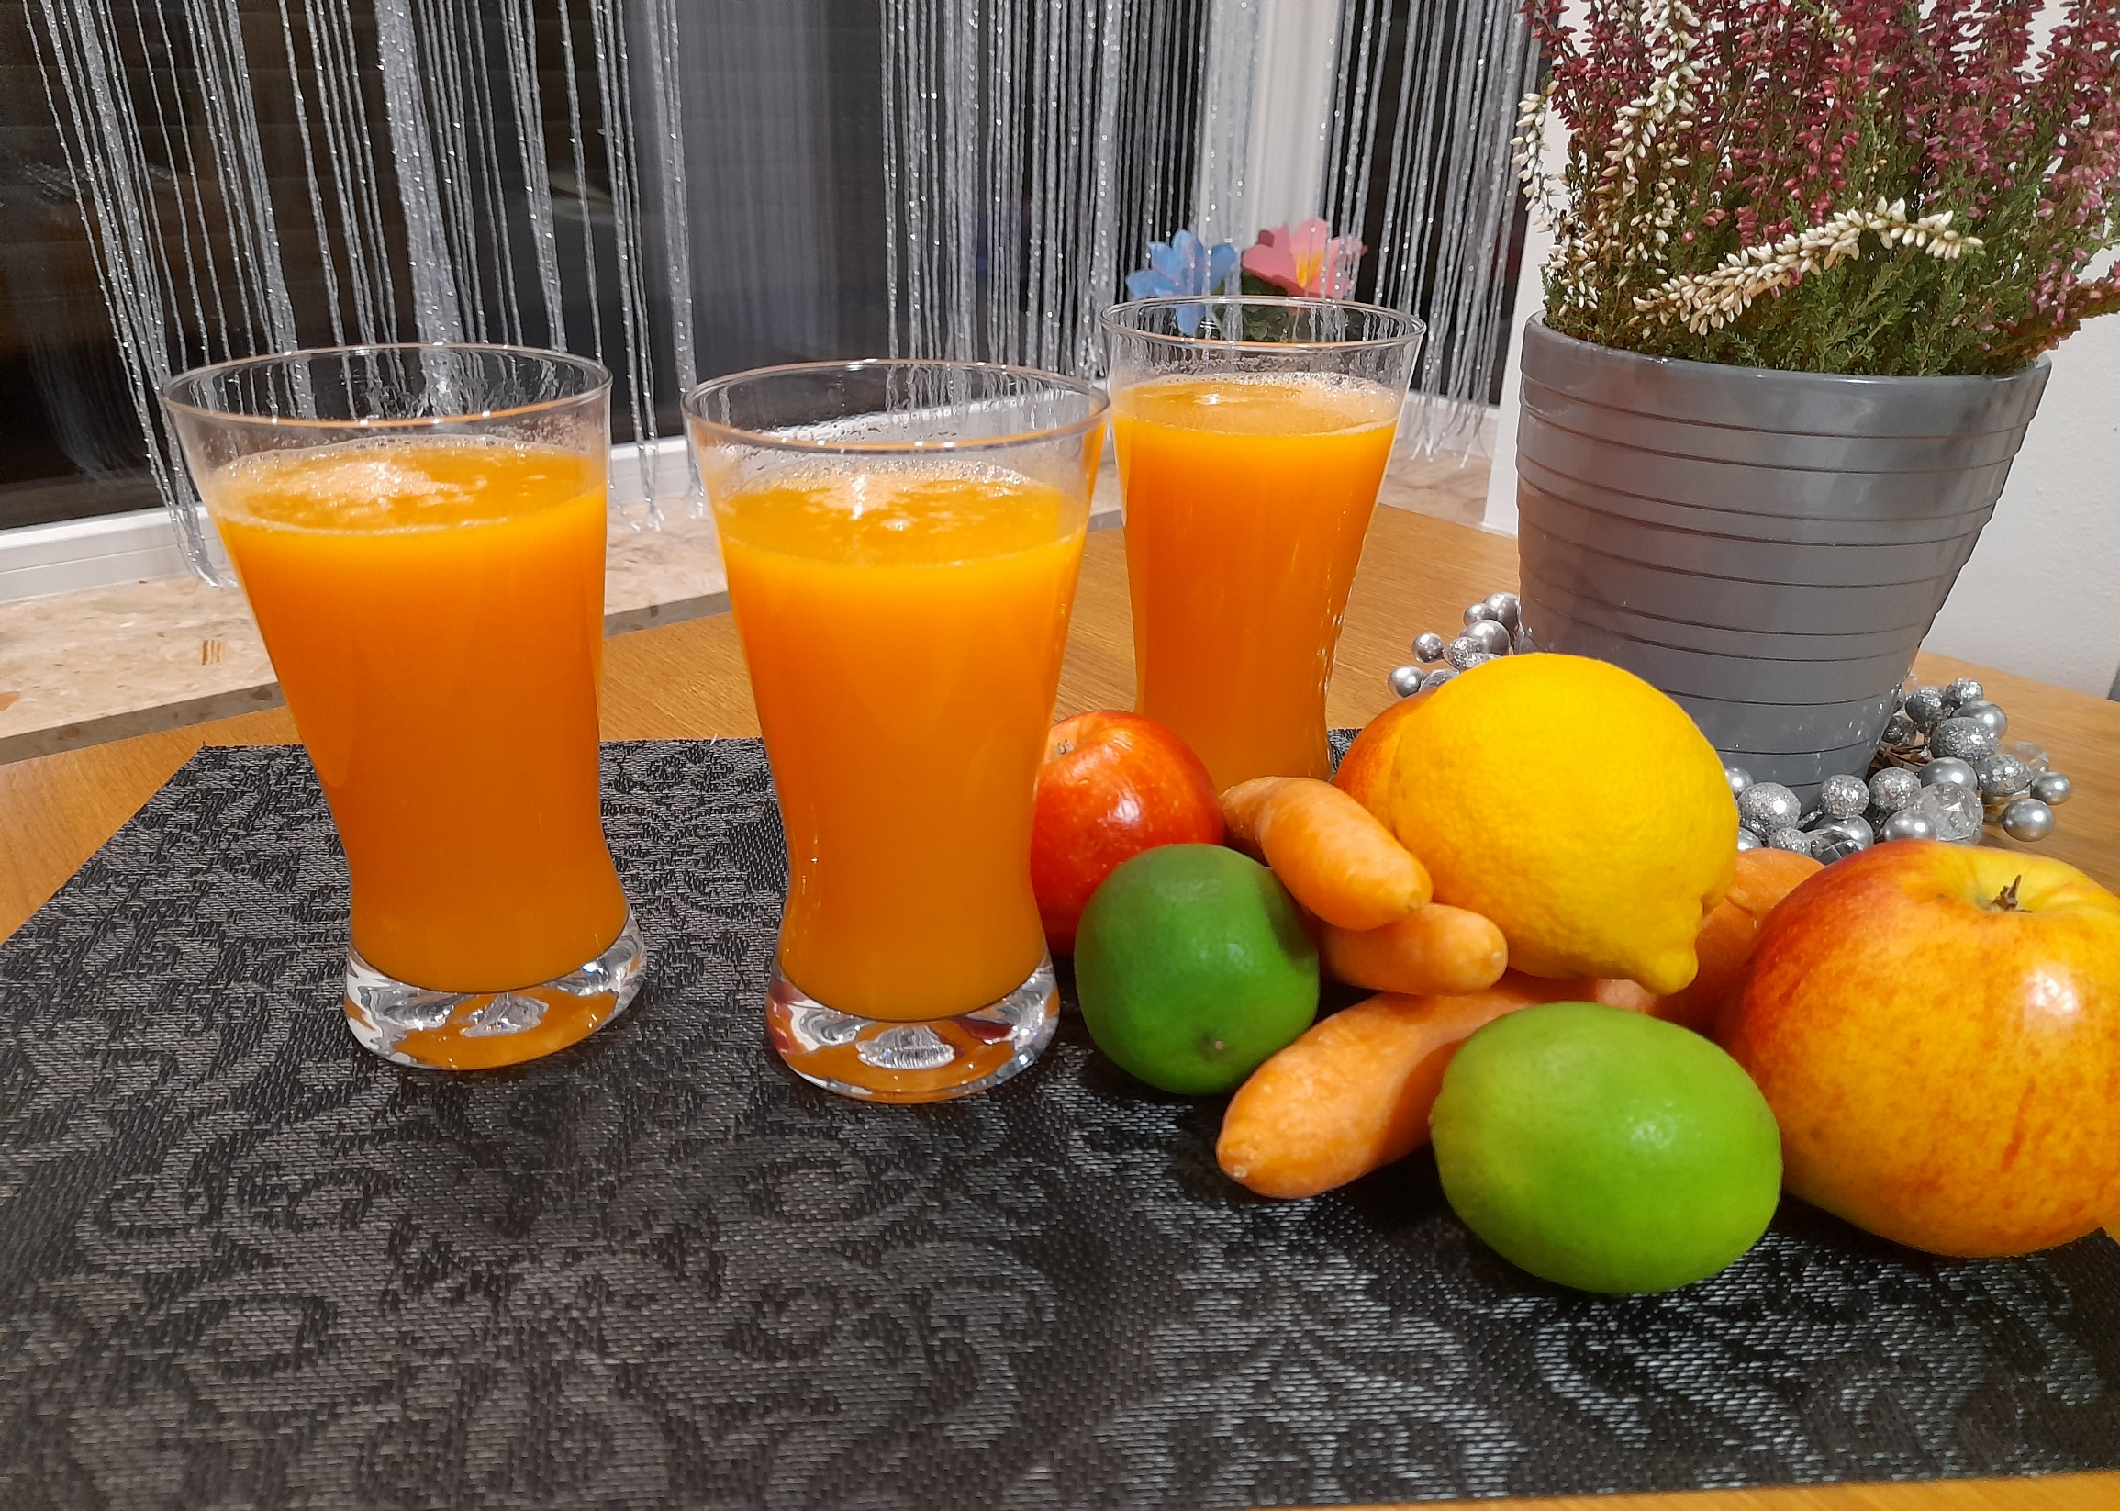
Do naczynia miksującego włożyć obraną pokrojoną na kawałki marchewke 200 g ,rozdrobić 10s/obr.5 Dodać 300g wody, gotować 8min/varoma/obr.1
Dodać 350g jabłek wydrążonych pokrojonych na kawałki, 100g banana 100-130 g cukru,100 g soki z cytryny lub limonki. Zmiksować 1min30s/obr.10 Dodać 500 g wody zagotować 10mni/100°C/obr.2
SMACZNEGO
Sok wykonała Izabela Haligowska kl.IV oraz Amelka Haligowska kl.I

Slide 3
Owocowe żołnierzyki
Składniki:
2 mandarynki
2 soczyste jabłka
kilka świeżych lub wydrylowanych wiśni ze słoika
kilka ziarenek granatu
lub dowolnych owoców
do dekoracji: kilka listków świeżej mięty
Sposób przygotowania:
Mandarynki obierz ze skórki i podziel na cząstki.
Jabłka pokrój na 16 części
Na wykałaczki nabijaj kolejno owoce: na początek mandarynka potem jabłka, znów mandarynka i wiśnia, na koniec udekoruj listkiem świeżej mięty. Do wykonania szaszłyków możesz również użyć innych owoców.
Gotowe szaszłyki możesz podać na półmisku.
Filip Noworól, klasa II

Slide 4
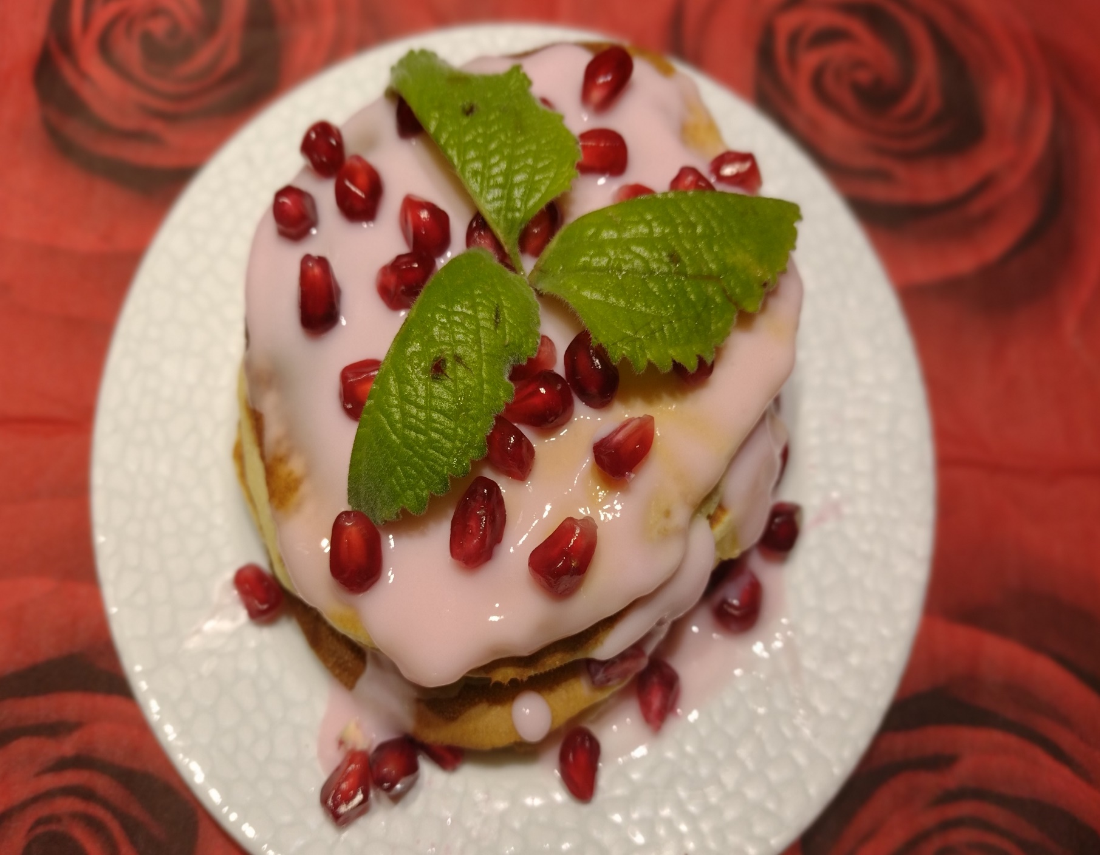
Pancakes z jogurtem i owocami
200 ml mleka
2 jajka
2 łyżki oleju
1 cukier z Wanilią
szczypta soli
2 łyżeczki proszku do pieczenia
150g mąki pszennej
jogurt truskawkowy
dowolne owoce do dekoracji
Wymieszaj razem mokre składniki: mleko, jajka i olej. Do płynnej masy dodaj cukier z wanilią, mąkę, proszek do pieczenia, szczyptę soli i dokładnie wymieszaj za pomocą blendera, do uzyskania jednolitej masy. Ciasto odstaw na 30 minut. Na rozgrzaną patelnię nakładaj łyżkę ciasta i smaż na patelni bez dodatku tłuszczu do czasu, aż na jednej stronie placuszków pojawią się bąble. Wtedy obróć na drugą stronę i smaż do zrumienienia. Gotowe placuszki udekoruj jogurtem i dowolnymi owocami.
Wiktoria Noworól, klasa VI

Slide 5
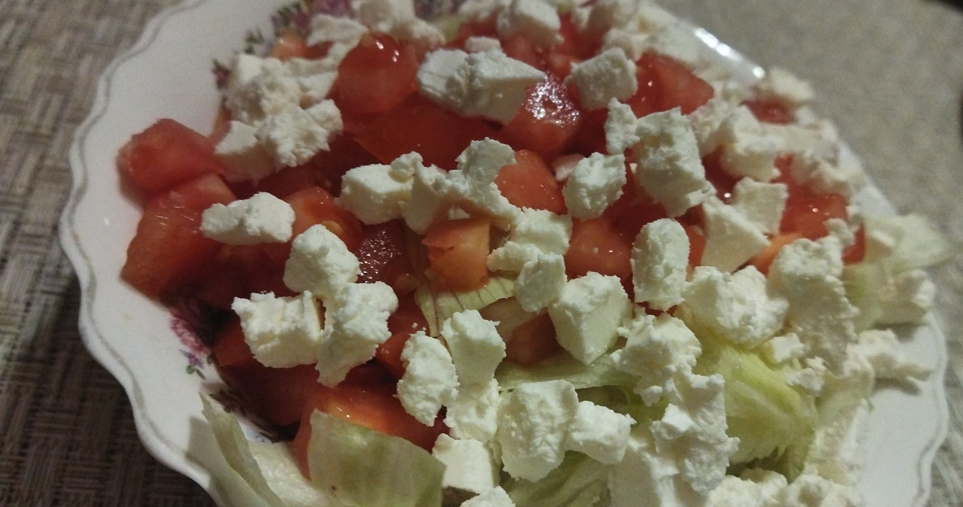
Zdrowa sałatka warzywna
- sałata lodowa
- ogórek
- papryka
- pomidor
- ser feta
✓ Sałatę lodową pokroić na średniej wielkości kwadraty i przenieść do naczynia.
✓Ogórek, pomidor, paprykę oraz fetę pokroić na drobne kawałki, przenieść do naczynia i pomieszać. Smacznego:) !
Maja Białek, kl 8

Slide 6
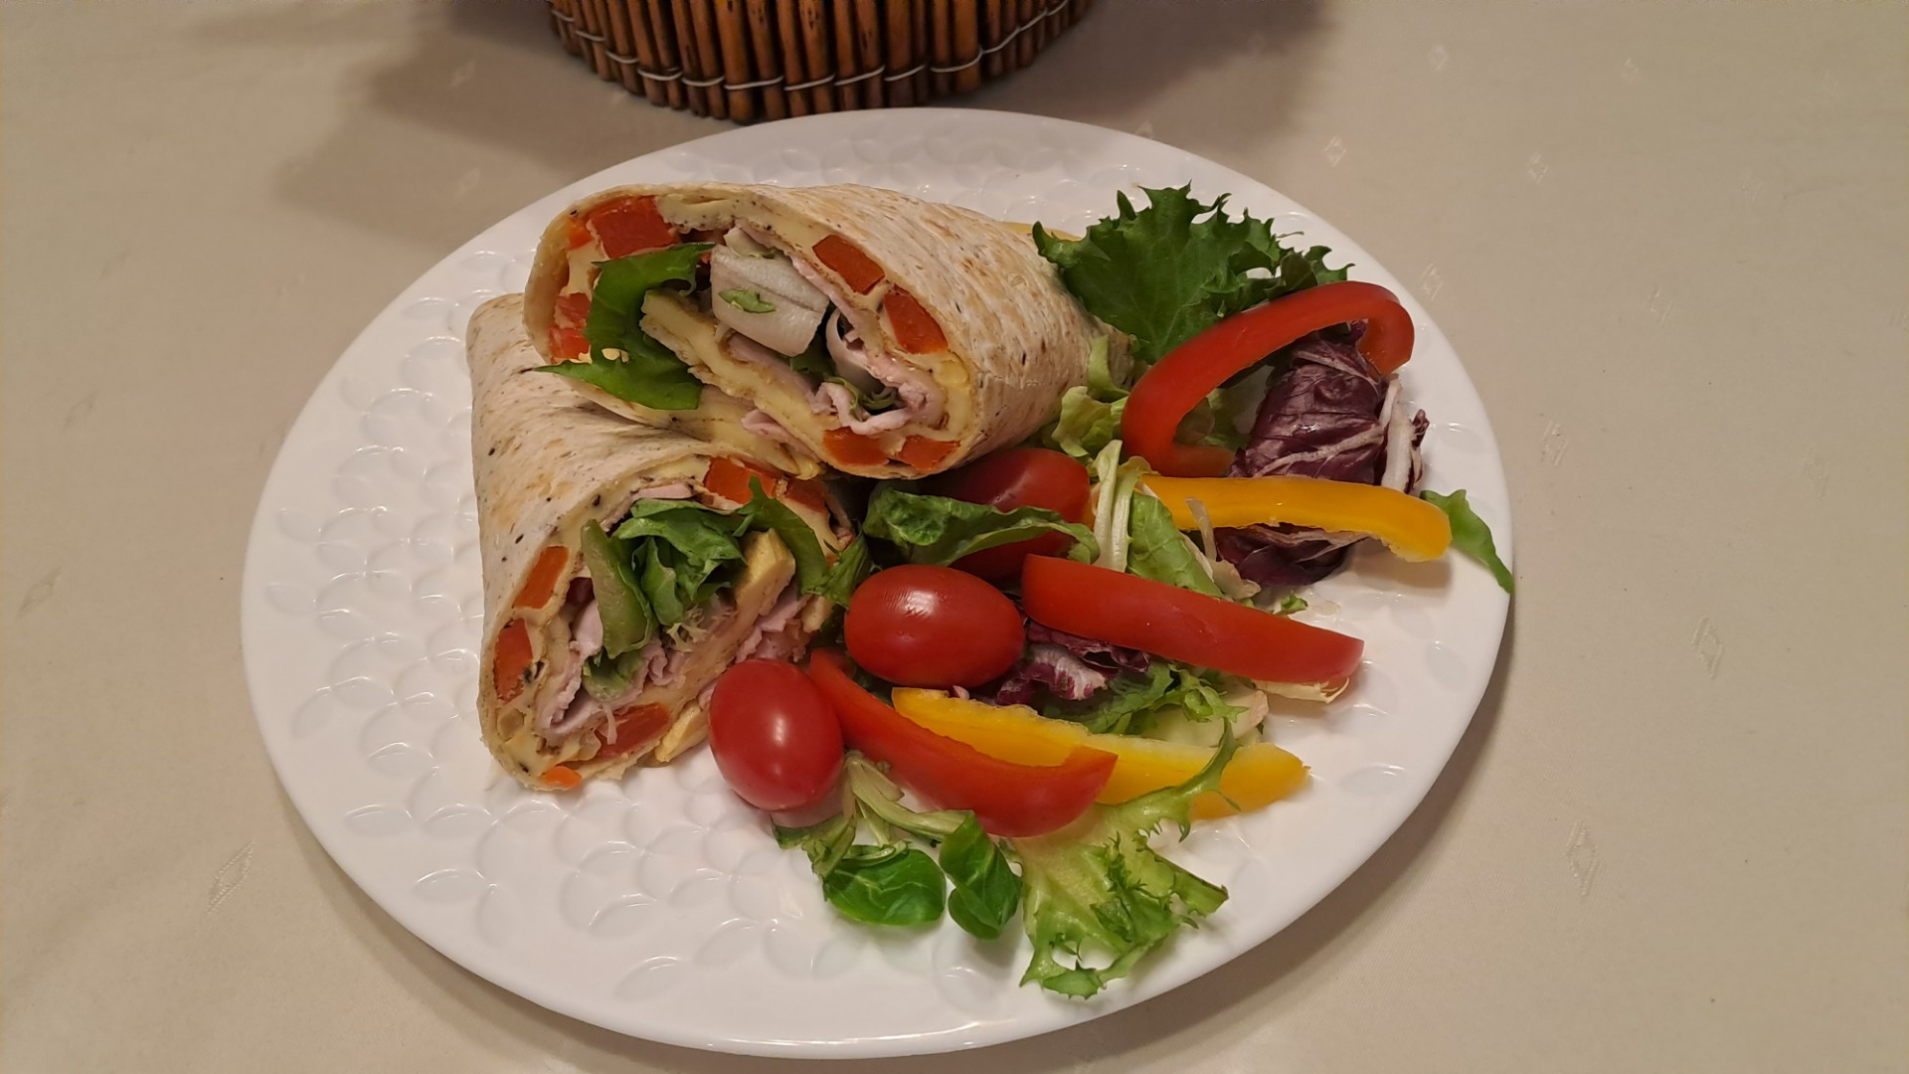
Omlet w tortilli
Aleksandra Kwiatkowska, klasa V

